Slide 1
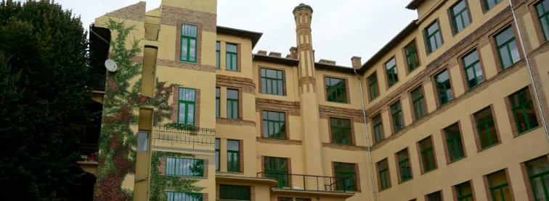
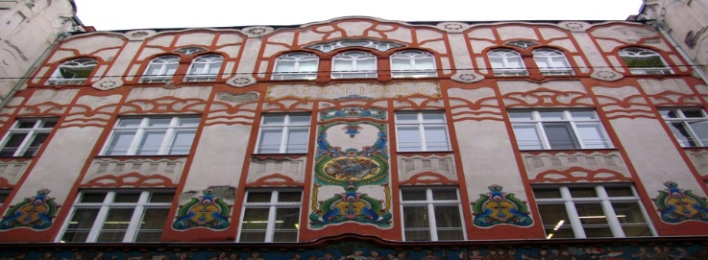
Erzsébetvárosi Magyar-Angol Két Tanítási Nyelvű Általános Iskola és Művészeti Szakgimnázium
1073. Budapest, Kertész u. 30
1077. Budapest,Dob u. 85.

Slide 2
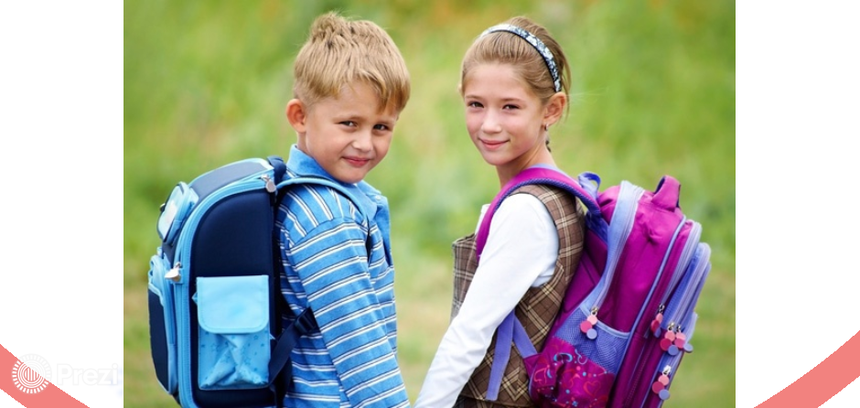
Magyar-Angol két tanítási nyelvű (2 osztály)
Heti 4-5 angol óra+ heti 3 tantárgyi óra angol nyelven
Az angol nyelven tanított tantárgyakat magyar nyelven is tanítjuk

Slide 3
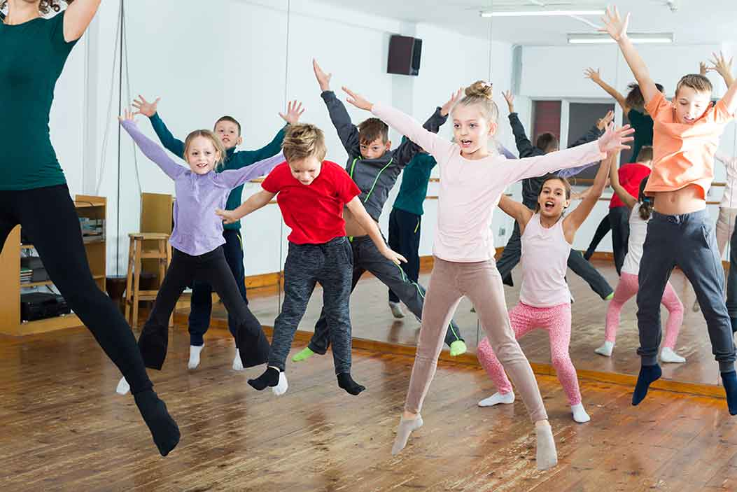
Tánc és mozgás-emelt szintű angol (fél osztály); Programozás-emelt szintű angol (fél osztály)
1-3. osztály: heti 2 angol nyelvóra
4-8. osztály: heti 5 angol nyelvóra
heti 1 tánc és heti 1 dráma óra
heti 1 programozás

Slide 4
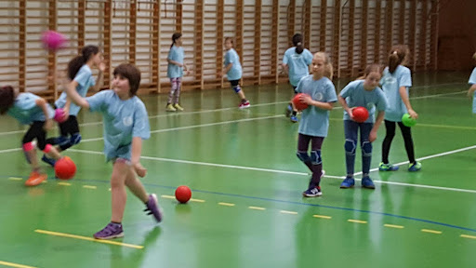
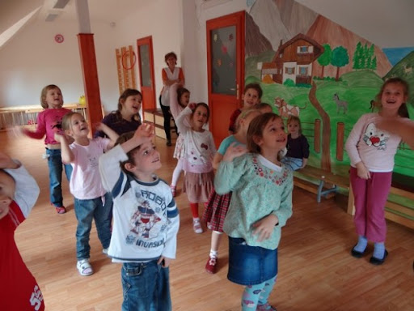
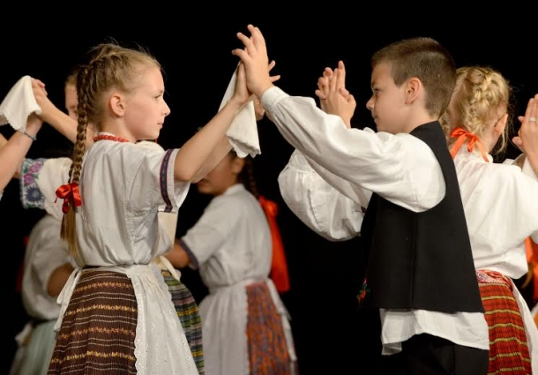
Művészeti - emelt szintű angol osztály (1 osztály)
1-3. osztály: heti 2 angol nyelvóra
4-8. osztály: heti 5 angol nyelvóra
komplex művészeti nevelés, néptánc és szivacskézilabda oktatás

Slide 5
Beiskolázási programunk
Ovisoknak szóló foglalkozásainkat
Novembertől indítjuk (nov. 9.)
KERTÉSZ KEDDEK (Kertész u. 30.)
DOBSZERDÁK (Dob u. 85.)
Foglalkozásaink 16:30-kor kezdődnek.

Slide 6
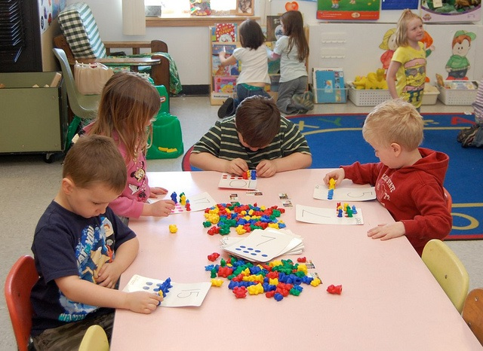
KERTÉSZ KEDDEK, DOBSZERDÁK
Jelen vannak a leendő tanítók, néhány 4. osztályos tanuló, valamint néhány segítő kolléga
A foglalkozásokat vagy az évszakokhoz vagy valamilyen ünnephez kötjük

Slide 7
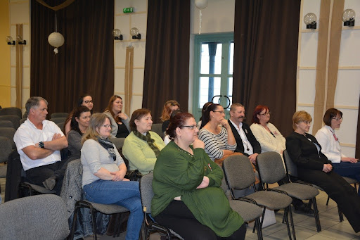
Szülők Akadémiája
Párhuzamosan tartjuk az ovis foglalkozásokkal
Ezek: rövidebb előadások, interaktív beszélgetések
Témáink:
Az önállóság lépései. Hogyan segítsük gyermekeinket?
Hogyan válasszunk iskolát, tanítót?
NEVELÉSI tanácsok a hétköznapokra.
Hazudik vagy fantáziál a gyermekem? Hol a határ?
Hogyan készüljünk az iskolára?

Slide 8
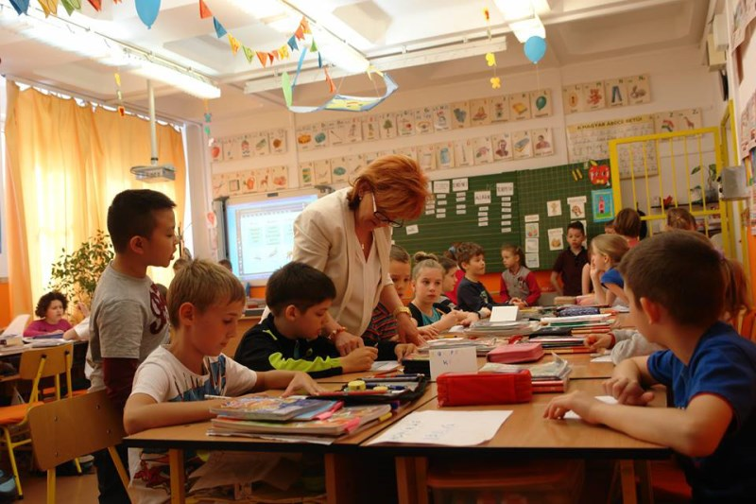
Nyílt napok
2022. február 23.szerda (8:00-10:00)
2022. március 8. kedd (8:00-10:00)
2022. március 22. kedd (8:00-10:00)
Helyszínek: Kertész utca30. Dob u. 85.
Beiratkozás: 2022. április 21-22.

Slide 9
Január
Az iskolánk iránt érdeklődő szülőknek a beiskolázásért felelős alsós igazgatóhelyettes szülői értekezletet tart. (Pontos időpont a honlapon lesz.)
Részt vesznek a leendő elsős tanító nénik is. Bemutatjuk az iskolát, az induló osztályok profilját, a délelőtti tanulás rendjét, a délutáni szabadidős tevékenységek lehetőségeit, a napirendet. (bejárás, tájékoztatás)
Folytatódik az ovis program és a Szülők Akadémiája

Slide 10
Első személyes találkozásunkat 2021. november 9-én, kedden tartjuk a KERTÉSZ u.30-ban.
Honlap, Facebook…

Slide 11
TÁJÉKOZÓDÁS,INFORMÁCIÓK
Honlapunk:
https://www.erzsebetvarosiiskola.hu/
Facebook:
Erzsébetvárosi Magyar-Angol Két Tanítási Nyelvű Ált.Isk és Szakgimn.- K30

